Slide 1

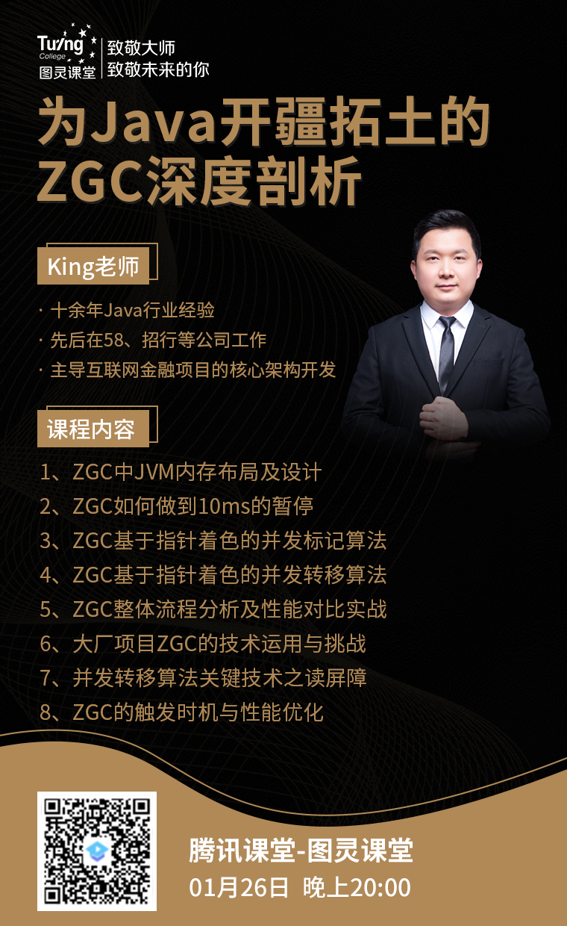

Slide 2


课程安排
JVM最新技术
章节 | 章节名称
1 | 为Java开疆拓土的ZGC深度剖析
2 | 让Java性能提升的JIT深度剖析
3 | GraalVM:云原生时代的Java虚拟机
上课说明：
课程前置知识：JVM性能调优专题
1、课程中简单代码不会手写，一般只会手写核心代码（提高课程效率）
2、一个知识点如果大部分同学明白，不会重复讲解，未明白的同学请看视频、笔记、请教同学或加老师QQ
3、以上为本次的章节安排，不是课时安排，如果一章内容在一次课内未讲完，则会进行顺延

Slide 3

讲师介绍
King老师
十三年Java行业经验。
资深架构师
资深讲师
此处本应有100行介绍， (地方小装不下)

Slide 4
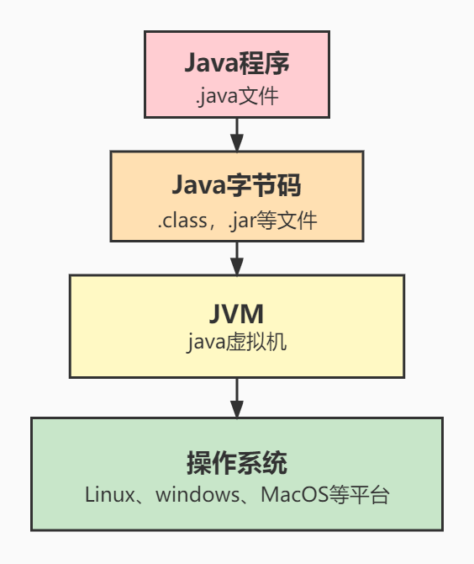
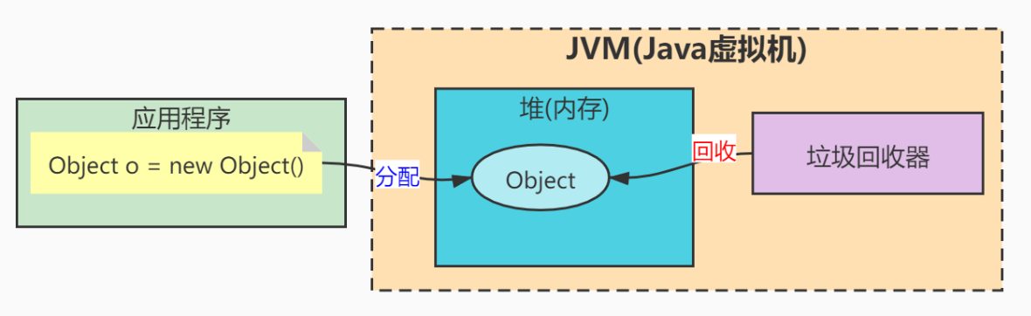
JVM简介
JVM：Java虚拟机
JVM核心功能：自动化的垃圾回收机制

Slide 5
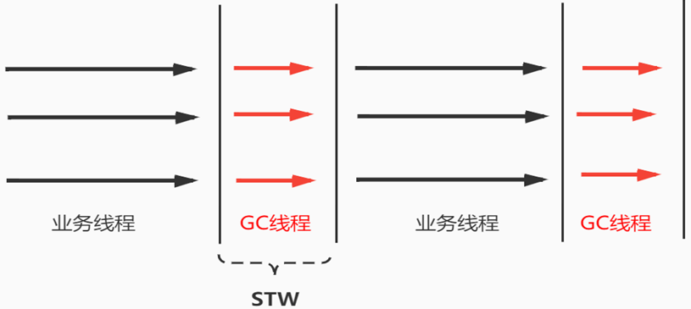
垃圾回收中的STW
STW：Stop The World
Java生态圈已经足够强大，但还不够！
手机系统(Android) 显示卡顿（google主导）
证券交易系统实时性要求（抢C++市场）
大数据平台(HBase集群性能) （58、腾讯、阿里等公司）

Slide 6
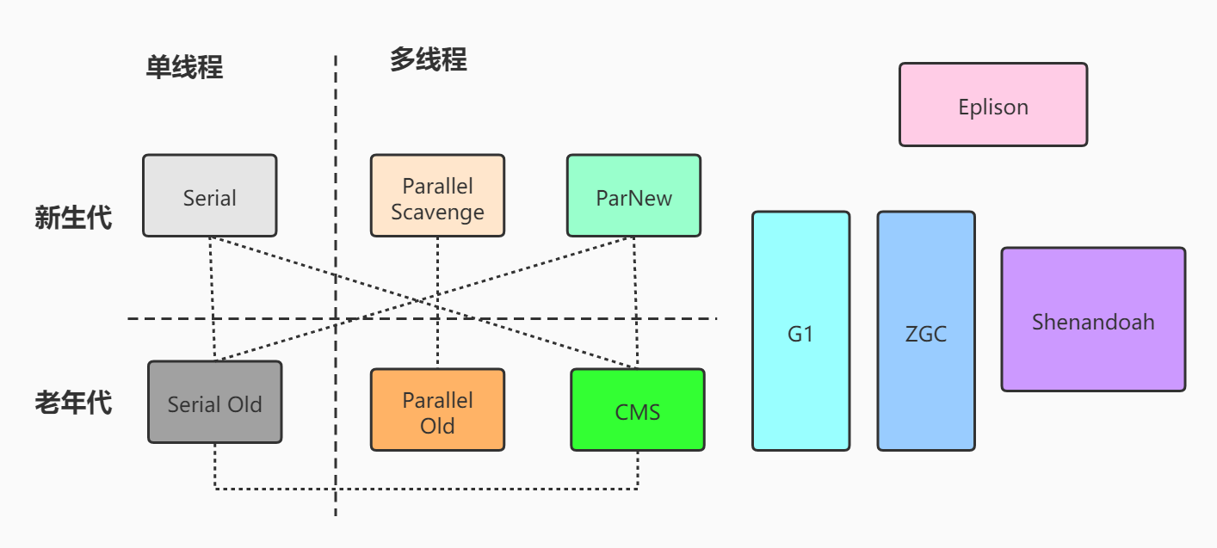
垃圾回收器的发展
单线程
Serial
SerialOld
多线程
ParallelScavenge
ParallelOld
多线程+并发
CMS
G1
Shenadndoah
ZGC(STW控制在1ms)

Slide 7

ZGC介绍
JDK11中推出的一款低延迟垃圾回收器
支持16TB级别的堆
停顿时间(STW)不超过1ms，且不会随着堆的大小增加而增加
ZGC出现的目标：卷其他语言！

Slide 8
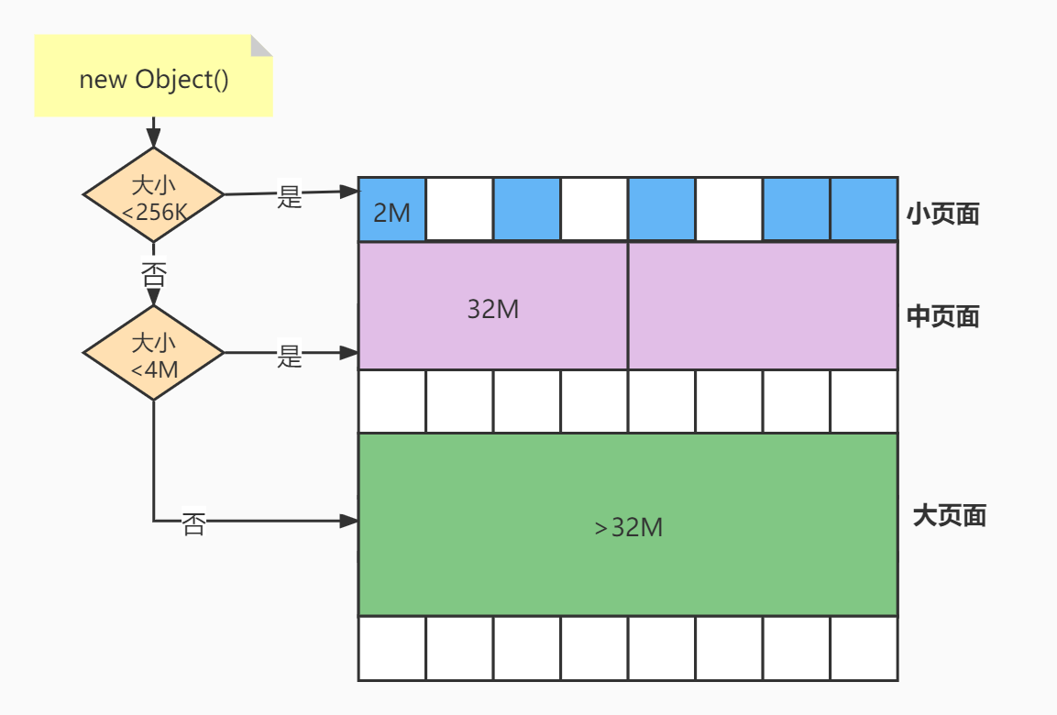
ZGC中的内存布局
堆空间分页模型（无分代）
小页面
中页面
大页面
为什么这么设计？
Linux Kernel 2.6引入的标准大页（huge page）
ZGC支持NUMA(了解即可)
Non-Uniform Memory Access(非统一内存访问)

Slide 9
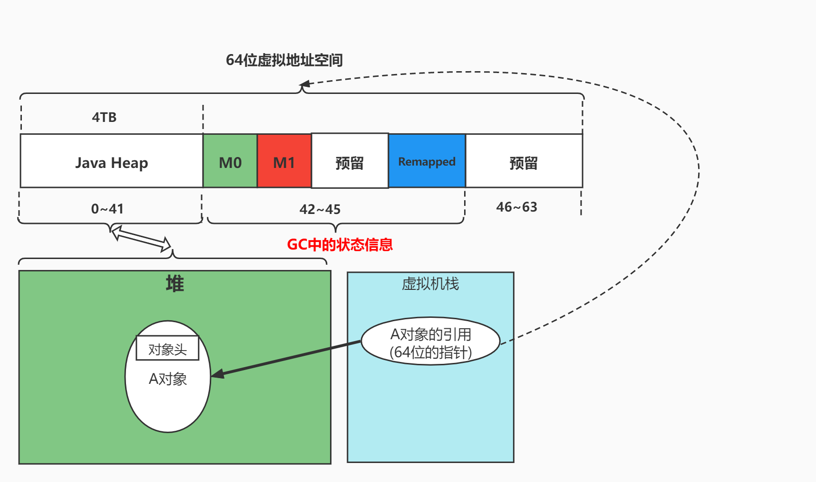
ZGC的核心概念
指针着色技术（Color Pointers）
ZGC只支持64位系统(使用64位指针)
ZGC中低42位表示使用中的堆空间
ZGC借几位高位来做GC相关的事情(快速实现垃圾回收中的并发标记、转移和重定位等)

Slide 10
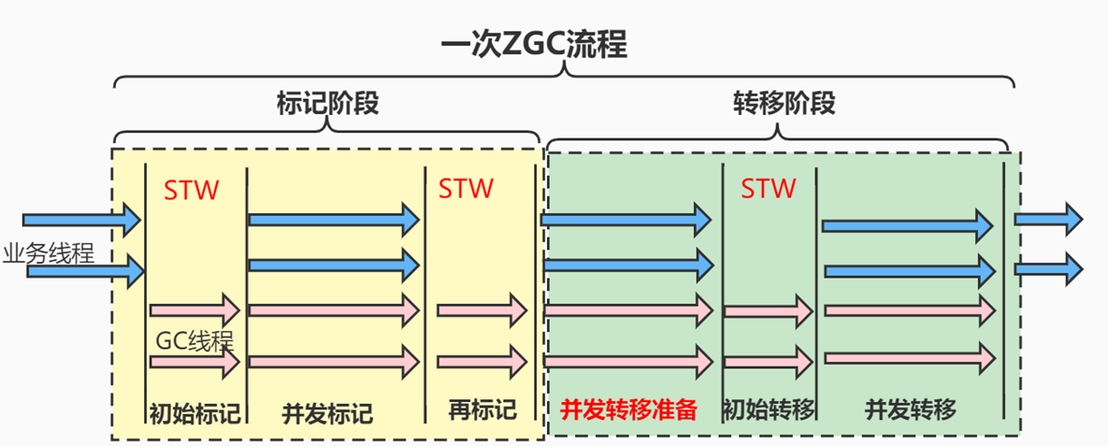
ZGC整体流程
一次ZGC流程
标记阶段(标识垃圾)
转移阶段(对象复制或移动)

Slide 11
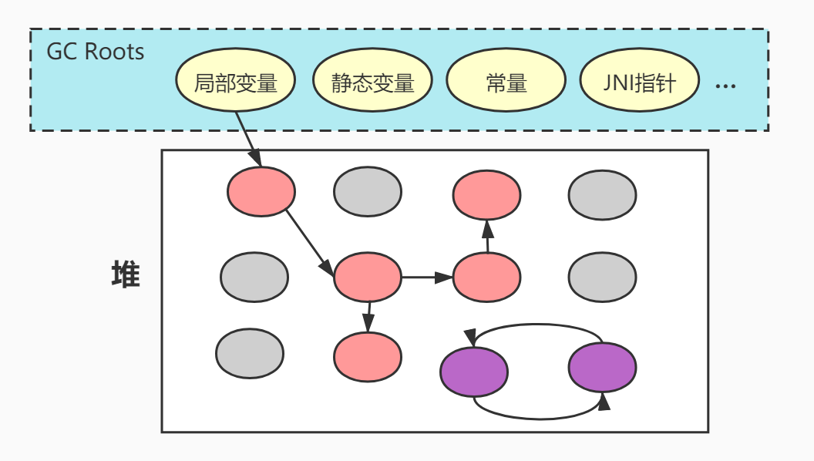
ZGC中的垃圾标识
根可达算法
作为GC Roots的对象主要包括下面4种
虚拟机栈（栈帧中的本地变量表）
方法区中类静态变量
方法区中常量
本地方法栈中JNI指针

Slide 12
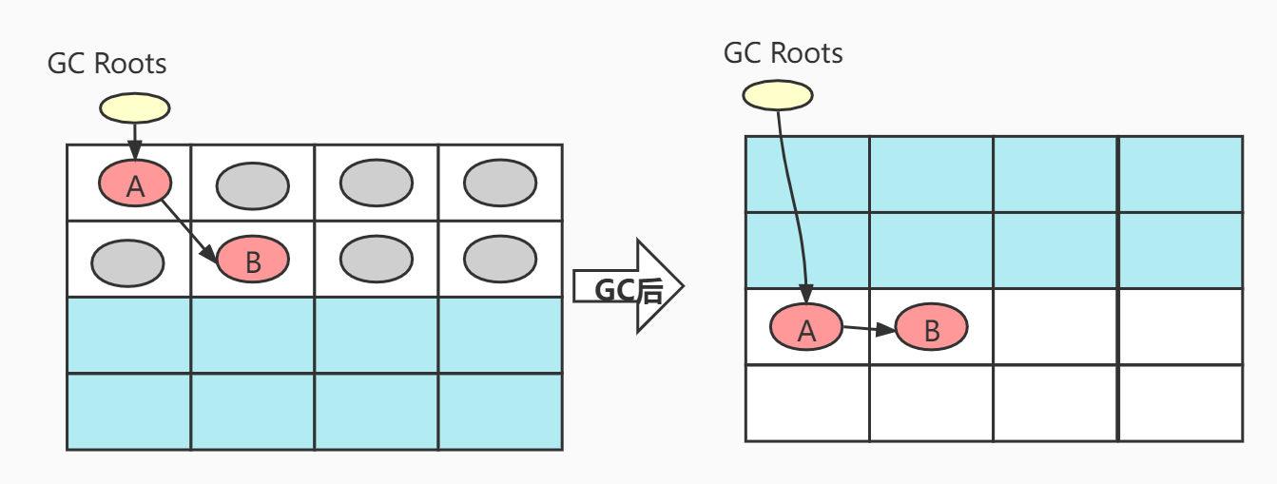
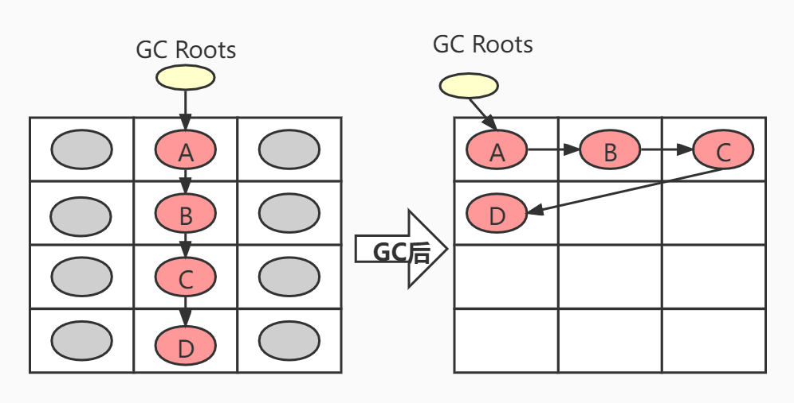
垃圾回收算法
复制算法
复制算法
ZGC中的 “转移”
如果是同一个页面(等同标记整理)
如果是不同页面(等同复制算法)
ZGC中垃圾回收算法流程
标记(mark):从根集合出发，标记活跃对象；此时内存中存在活跃对象和已死亡对象。
转移(relocate)：把活跃对象转移（复制）到新的内存上，原来的内存空间可以回收。
重定位(remap)：因为对象的内存地址发生了变化，所以所有指向对象老地址的指针都要调整到对象新的地址上。
标记整理

Slide 13
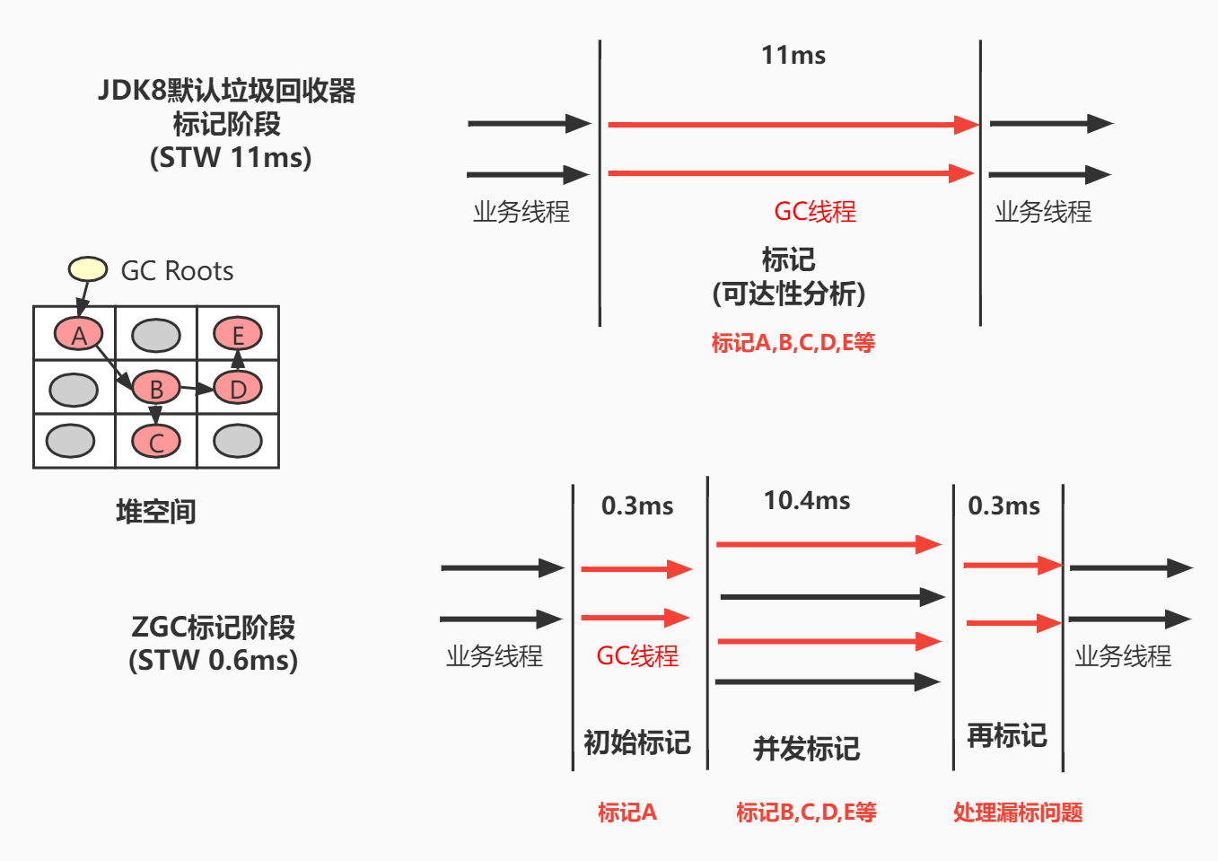
ZGC基于指针着色的并发标记算法
ZGC中标记阶段
初始标记：从根集合出发，找出根集合直接引用的活跃对象（图中A对象）
并发标记：根据初始标记找到的根对象，使用深度优先遍历对象的成员变量进行标记（图中B,C,D,E对象）
再标记：并发标记需要解决标记过程中引用关系变化导致的漏标记问题
指针着色技术
区分相邻两次GC中的标记
M0(mark-0)
M1(mark-1)

Slide 14
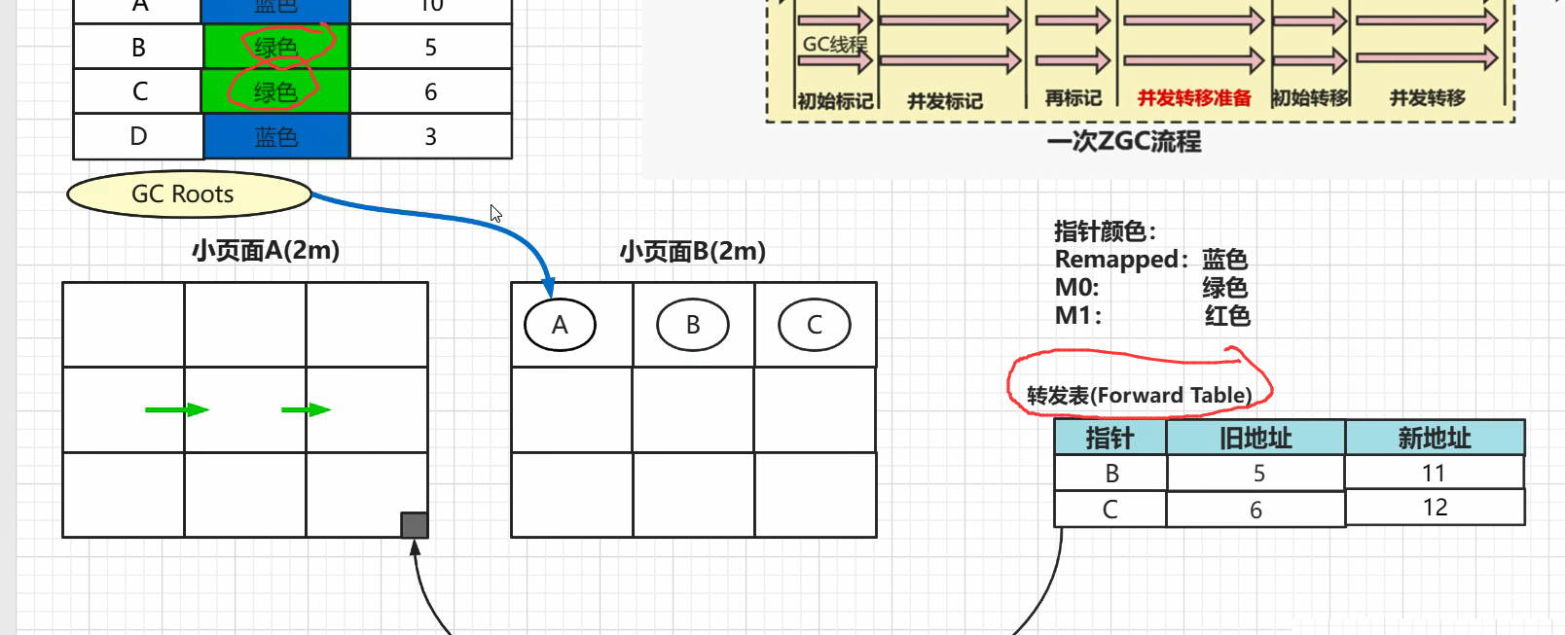
ZGC基于指针着色的并发转移算法
ZGC的转移阶段
并发转移准备(分析最有价值GC分页<无STW > )
初始转移（转移初始标记的存活对象同时做对象重定位<有STW> ）
并发转移（对转移并发标记的存活对象做转移<无STW>）
如何做到并发转移？
转发表(类似于HashMap)
对象转移和插转发表做原子操作

Slide 15
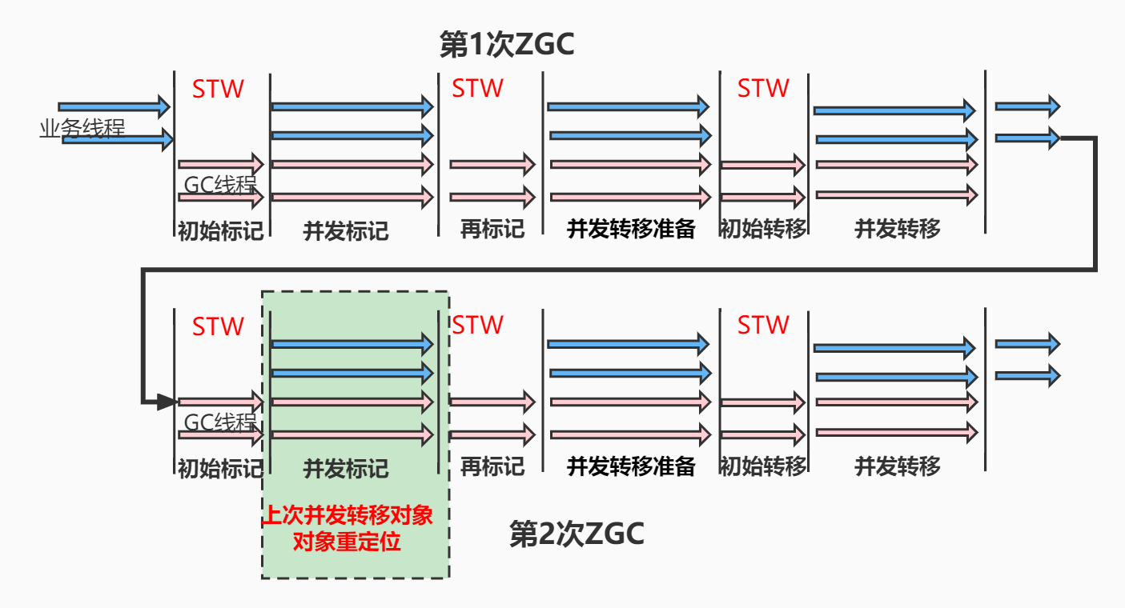
ZGC基于指针着色的重定位算法
并发标记对象的重定位
下次GC中的并发标记（同时做上次并发标记对象的重定位）
技术上：指针着色中M0和M1区分
在两次GC中间业务线程
如何访问没有做完重定位的对象？

Slide 16
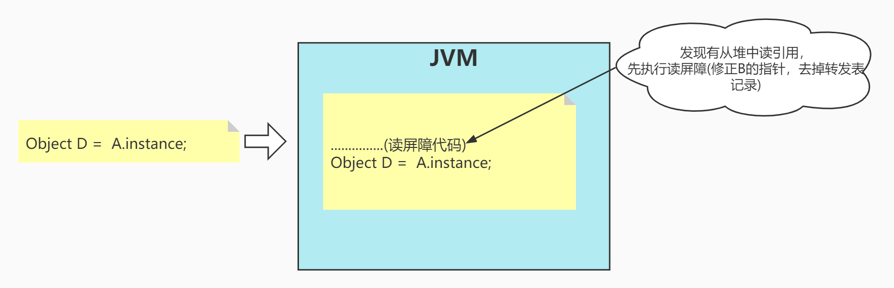

ZGC技术点
ZGC中的读屏障
涉及对象：并发转移但还没做对象重定位的对象（着色指针使用M0和M1可以区分）
触发时机：在两次GC之间业务线程访问这样的对象
触发操作：对象重定位+删除转发表记录（两个一起做原子操作）
读屏障是JVM向应用代码插入一小段代码的技术。当应用线程从堆中读取对象引用时，就会执行这段代码。
需要注意的是，仅“从堆中读取对象引用”才会触发这段代码

Slide 17
ZGC实战
启动参数
-XX:+UseZGC
ZGC常见触发时机
基于固定时间间隔： ZCollectionInterval参数控制
基于分配速率的自适应算法(最主要)： ZAllocationSpikeTolerance控制
主动触发规则： Zproactive控制
启动预热：关键词warmup

Slide 18
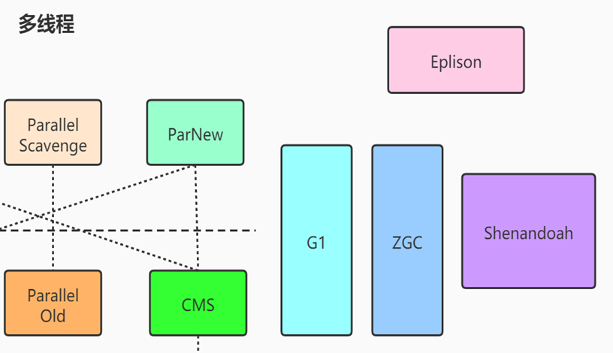
ZGC实战
案例代码介绍
对比PS、G1、ZGC的STW
ZGC大厂的运用
阿里（借鉴ZGC优化自己JVM）
美团（规则平台等）
58（Hbase平台）
腾讯（在线交互、竞价广告、量化交易等）
华为（毕昇JDK、大数据项目）

Slide 19
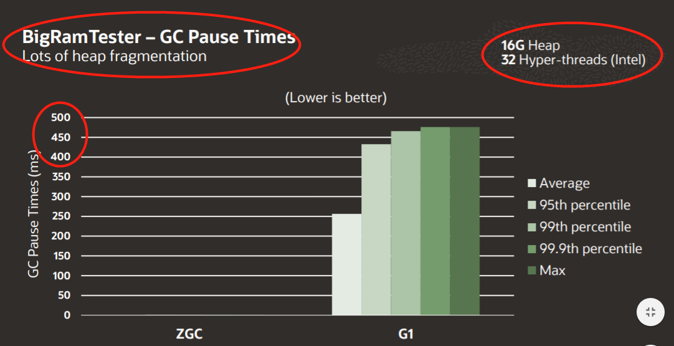
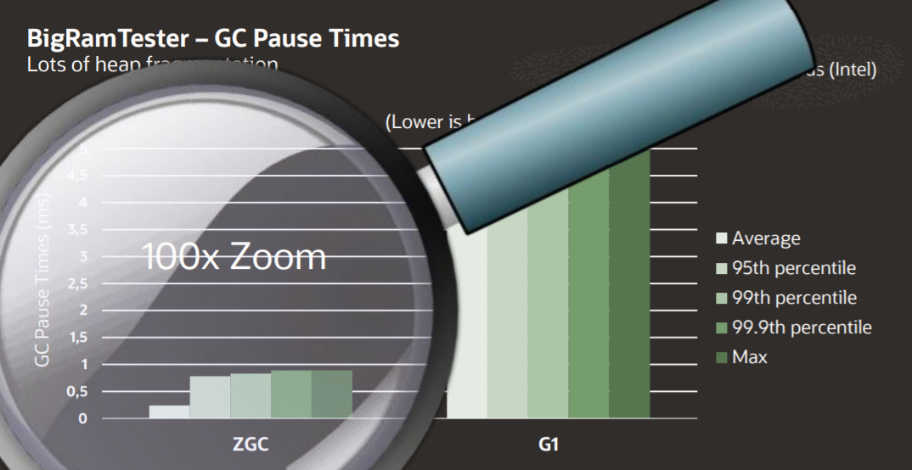
ZGC与G1测试对比

